Slide 1

PHÒNG GD&ĐT HUYỆN CÁT HẢI
HỘI THI GIÁO VIÊN THCS DẠY GIỎI CẤP HUYỆN
NĂM HỌC 2024 – 2025
NHIỆT LIỆT CHÀO MỪNG
QUÝ BAN GIÁM KHẢO, THẦY CÔ GIÁO
Giáo viên: TRẦN THỊ THÊU
Đơn vị : Trường TH&THCS Hà Sen

Slide 2

BÁO CÁO
BIỆN PHÁP NÂNG CAO CHẤT LƯỢNG GIÁO DỤC
MÔN: TOÁN
Tên biện pháp:
VẬN DỤNG MÔ HÌNH LỚP HỌC ĐẢO NGƯỢC TRONG DẠY HỌC CHƯƠNG II – SỐ THỰC - TOÁN 7 NHẰM PHÁT TRIỂN NĂNG LỰC TỰ HỌC CHO HỌC SINH

Slide 3
ĐẶT VẤN ĐỀ
1. Tính cấp thiết
Chương trình GDPT 2018 đề cao phát triển phẩm chất và năng lực của học sinh trong có năng lực tự học và tự chủ, giúp học sinh hình thành thói quen tự học, tự nghiên cứu.
Do bị ảnh hưởng bởi thói quen “học thêm” nên HS không phát triển được năng lực tự học, ý thức tự giác của mình. Tôi nhận thấy cần thiết phải có phương pháp giúp các em nâng cao hơn nữa khả năng tự học, từ đó các em sẽ vững vàng đối mặt với thử thách và thành công trong tương lai.

Slide 4
Hiện nay tại trường THCS, người học chưa được hướng dẫn về cách thức tự học, chưa có tài liệu tự học hiệu quả, đáng tin cậy…Lớp học đảo ngược được đánh giá là mô hình DH sáng tạo, tạo điều kiện cho HS phát triển NL học tập, giúp HS có thể chủ động thời gian học tập; nâng cao ý thức tự giác học tập của HS; phát triển NLTH cho HS.
I. ĐẶT VẤN ĐỀ
2. Mục tiêu
“Vận dụng mô hình lớp học đảo ngược trong dạy học chương II_Số thực_Toán 7 nhằm phát triển năng lực tự học cho học sinh”

Slide 5
3. Đối tượng và phương pháp thực hiện
a) Đối tượng:
+ Dạy học nội dung chương II_Số thực_Toán 7 tập 1 ( Cánh Diều)
+ Mô hình LHĐN thông qua dạy học chương II_Số thực_Toán 7 tập 1 (Cánh Diều)
+Thực nghiệm sư phạm (TN) tiến hành nghiên cứu tại trường TH&THCS Hà Sen.

Slide 6
3. Đối tượng và phương pháp thực hiện
b) Phương pháp thực hiện:
- Điều tra thực trạng việc vận dụng mô hình LHĐN
- Xác định quy trình vận dụng mô hình LHĐN
- Giới thiệu cho học sinh nguồn học liệu tham khảo
- Thiết kế bộ công cụ đánh giá NLTH của HS thông qua mô hình LHĐN.
- Tiến hành TN để kiểm nghiệm tính khả thi và hiệu quả của các đề xuất

Slide 7
II. NỘI DUNG
1. Thực trạng
- Đa phần học sinh chưa có thói quen tự học
- GV sử dụng các PPDH tích cực nhằm phát triển NLTH cho HS còn hạn chế
- Việc đánh giá HS chưa chú trọng đến đánh giá năng lực, đánh giá quá trình.

Slide 8
II. NỘI DUNG
2. Các biện pháp thực hiện
Biện pháp 1: Phân tích nội dung tìm mối liên hệ giữa nội dung Chương II_số thực với mô hình lớp học đảo ngược.
Biện pháp 2: Xây dựng bộ công cụ đánh giá năng lực tự học của học sinh thông qua mô hình lớp học đảo ngược.

Slide 9
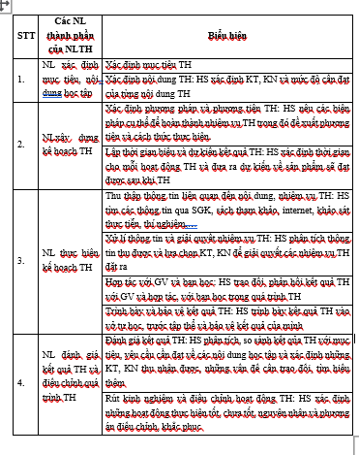
Biện pháp 2: Xây dựng bộ công cụ đánh giá năng lực tự học của học sinh thông qua mô hình lớp học đảo ngược.
+ Xác định khung năng lực tự học của HS thông qua mô hình lớp học đảo ngược.

Slide 10
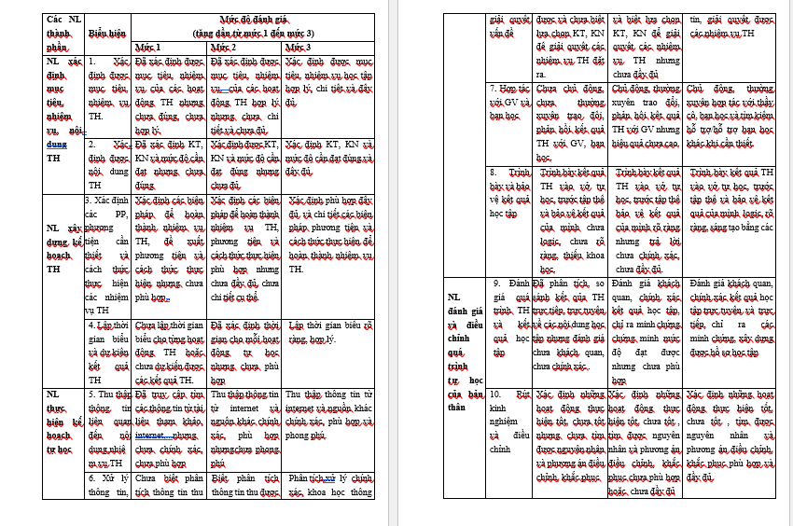
Biện pháp 2: Xây dựng bộ công cụ đánh giá năng lực tự học của học sinh thông qua mô hình lớp học đảo ngược.
+ Tiêu chí, mức độ đánh giá năng lực tự học của học sinh thông qua mô hình lớp học đảo ngược
+ Xây dựng phiếu đánh giá theo tiêu chí năng lực tự học của học sinh .

Slide 11
Biện pháp 3: Giải pháp vận dụng mô hình LHĐN phát triển năng lực tự học cho học sinh.
Quy trình dạy học
Giai đoạn 1:
Chuẩn bị trước giờ lên lớp
Giai đoạn 2: Giờ học trên lớp
Giai đoạn 3: Sau giờ học trên lớp

Slide 12
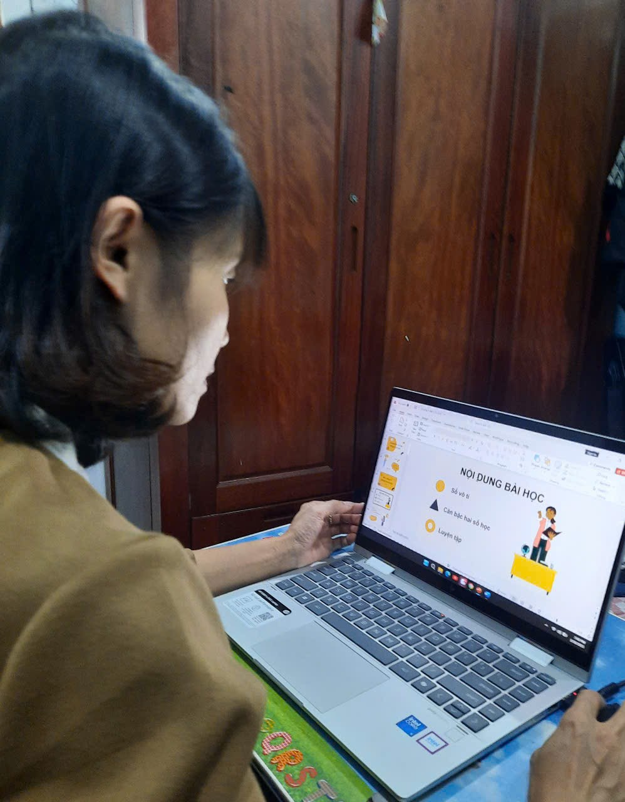
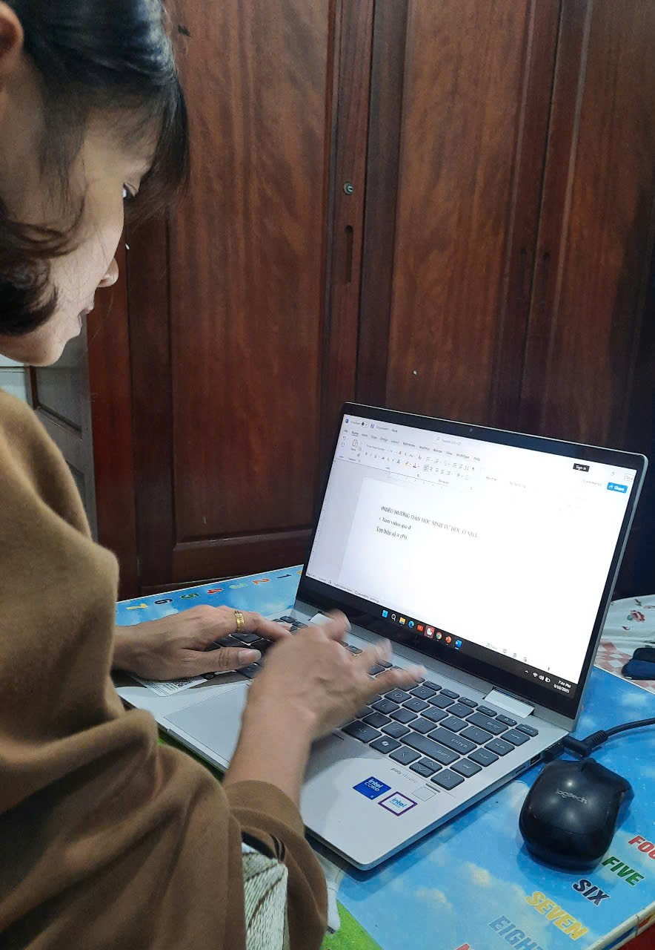
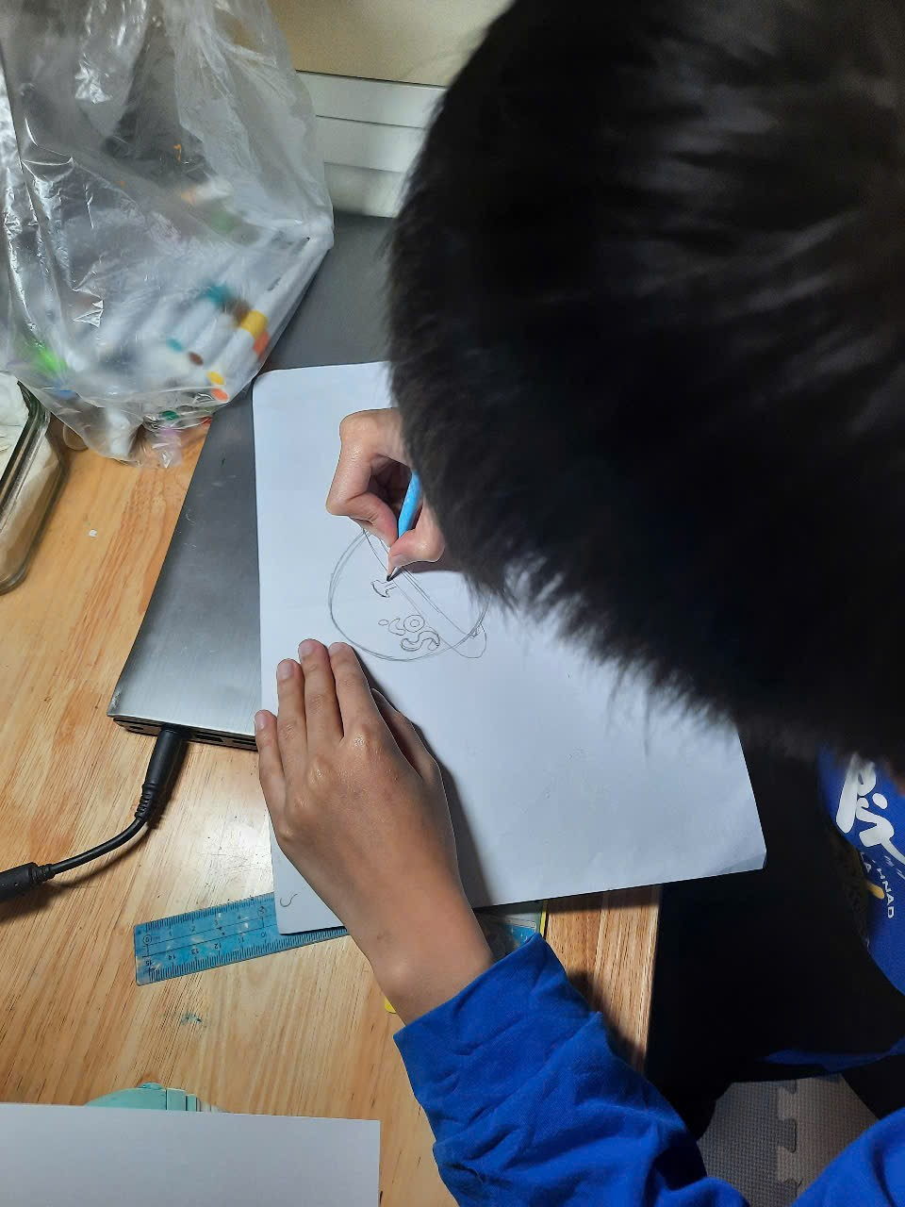
2.3.2. Xây dựng quy trình dạy học theo mô hình lớp học đảo ngược vào dạy học chương II_Số thực.
Giai đoạn 1: Chuẩn bị trước giờ học trên lớp

Slide 13

2.3.2. Xây dựng quy trình dạy học theo mô hình lớp học đảo ngược vào dạy học chương II_Số thực.
Giai đoạn 1: Chuẩn bị trước giờ học trên lớp
Giáo viên
Học sinh
- Chia lớp thành 4 nhóm nghiên cứu thông tin về số Pi thông qua google, video cô gửi và SGK Toán 7 Cánh Diều tập 1 trang 32-33. Từ đó xây dựng các khái niệm: Số vô tỉ, số TP vô hạn không tuần hoàn, biểu diễn TP của số vô tỉ
- Hướng dẫn HS tự học, chắt lọc thông tin chính cho bài thuyết trình dựa vào việc trả lời các câu hỏi:
HS tự nghiên cứu SGK, xem video về số Pi hoặc tham khảo các bài viết về sô Pi trên internet sau đó tổng hợp thông tin, ghi chép lại những thông tin chính ngăn gọn và cần thiết để gửi cho nhóm trưởng.
- Nhóm trưởng cùng các thành viên thống nhất ý kiến và chuẩn bị nội dung thuyết trình.
- Nộp sản phẩm và nội dung cùng ý tưởng thuyết trình cho GV trước giờ học tại lớp 1 ngày
Số $π$ ( pi) có mối quan hệ gì với hai yếu tố: chu vi và đường kính của một đường tròn. Số $π$ có quan hệ gì với số 3,14 trong công thức tính diện tích của hình tròn và chu vi đường tròn?Số $π$ có phải là số hữu tỉ không? Tại sao? Vậy nó là loại số nào ?Vậy số Pi có tồn tại trong thực tế không và nó là loại số nào? Nêu khái niệm số vô tỉ? Số thập phân vô hạn không tuần hoàn khác gì với số thập phân vô hạn tuần hoàn? Biểu diễn thập phân của số vô tỉ?

Slide 14
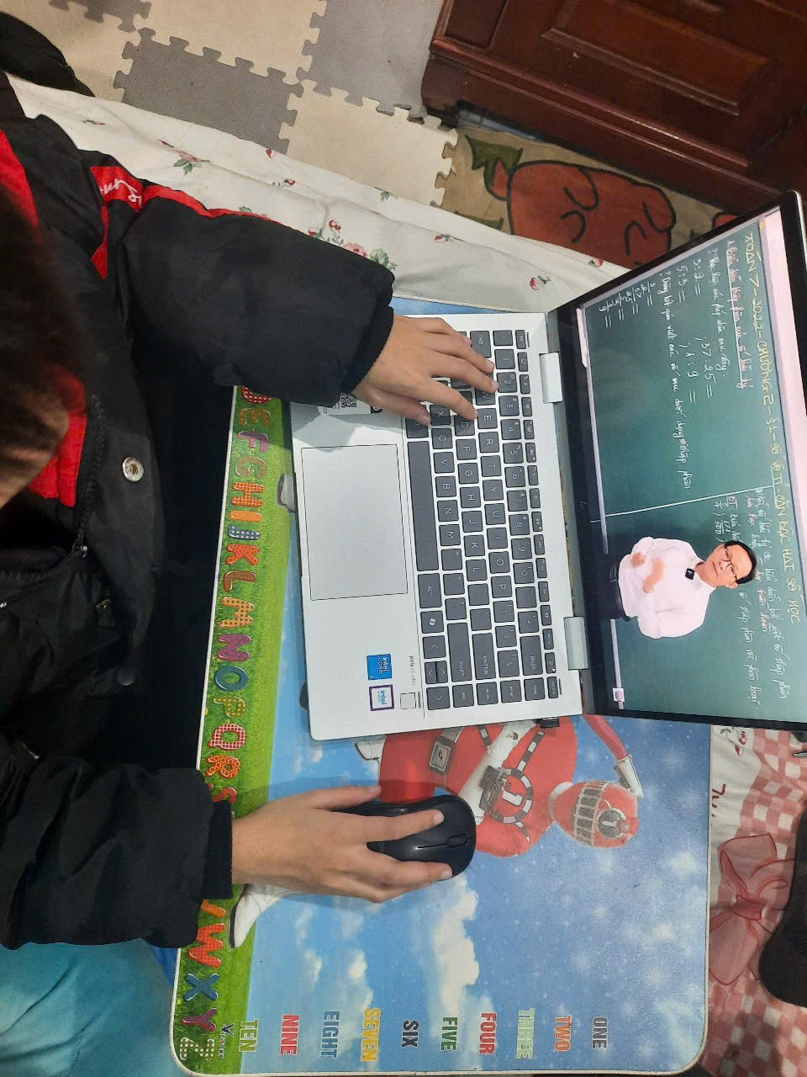
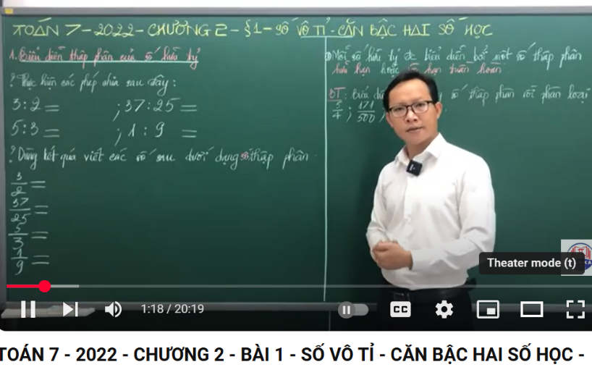
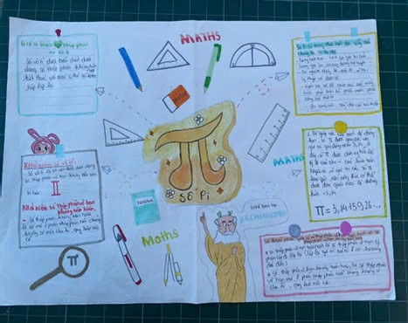
2.3.2. Xây dựng quy trình dạy học theo mô hình lớp học đảo ngược vào dạy học chương II_Số thực.
Giai đoạn 1: Chuẩn bị trước giờ học trên lớp
+ Link video bài giảng ‘số vô tỉ. Căn bậc hai số học’’:
https://youtu.be/Hz0PSJIS5Yw?si=unzVqHfAScLZNG4q

Slide 15
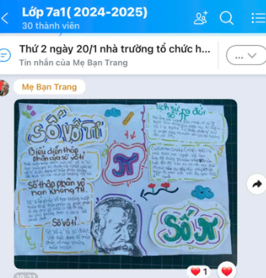
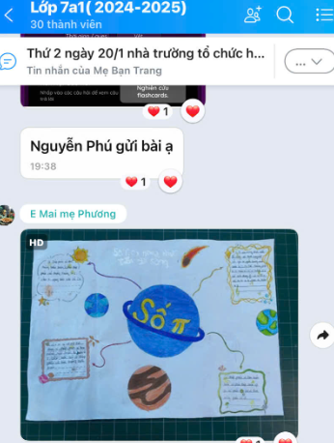
2.3.2. Xây dựng quy trình dạy học theo mô hình lớp học đảo ngược vào dạy học chương II_Số thực.
Giai đoạn 1: Chuẩn bị trước giờ học trên lớp

Slide 16
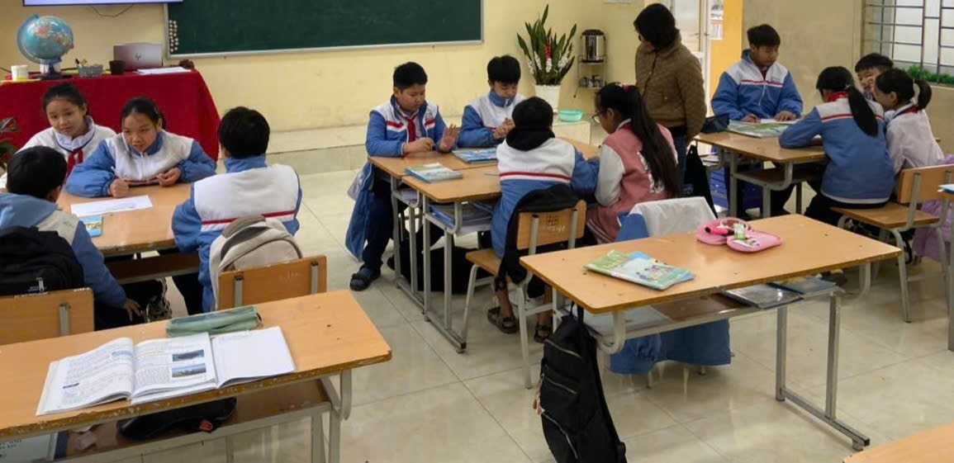
2.3.2. Xây dựng quy trình dạy học theo mô hình lớp học đảo ngược vào dạy học chương II_Số thực.
Giai đoạn 2: Giờ học trên lớp

Slide 17
2.3.2. Xây dựng quy trình dạy học theo mô hình lớp học đảo ngược vào dạy học chương II_Số thực.
Giai đoạn 2: Giờ học trên lớp
Giáo viên
Học sinh
Ví dụ: Khi dạy tiết 1 bài số vô tỉ. Căn bậc hai số học, tôi tiến hành như sau:
- GV nhận xét , đánh giá sự chuẩn bị bài của các nhóm.
- GV đánh giá kết quả của HS sau đó tổ chức cho HS làm bài tập luyện tập, củng cố về số hữu tỉ và số vô tỉ
HS nhận xét bài thuyết trình của các nhôm về số Pi
HS thực hiện Luyện tập 1, 2
- HSthực hiện các nội dung luyện tập 1,2 và làm các bài tập trong SGK và bài tập trắc nghiệm gồm 05 câu hỏi về số hữu tỉ và số vô tỉ qua trò chơi xé túi mù.

Slide 18
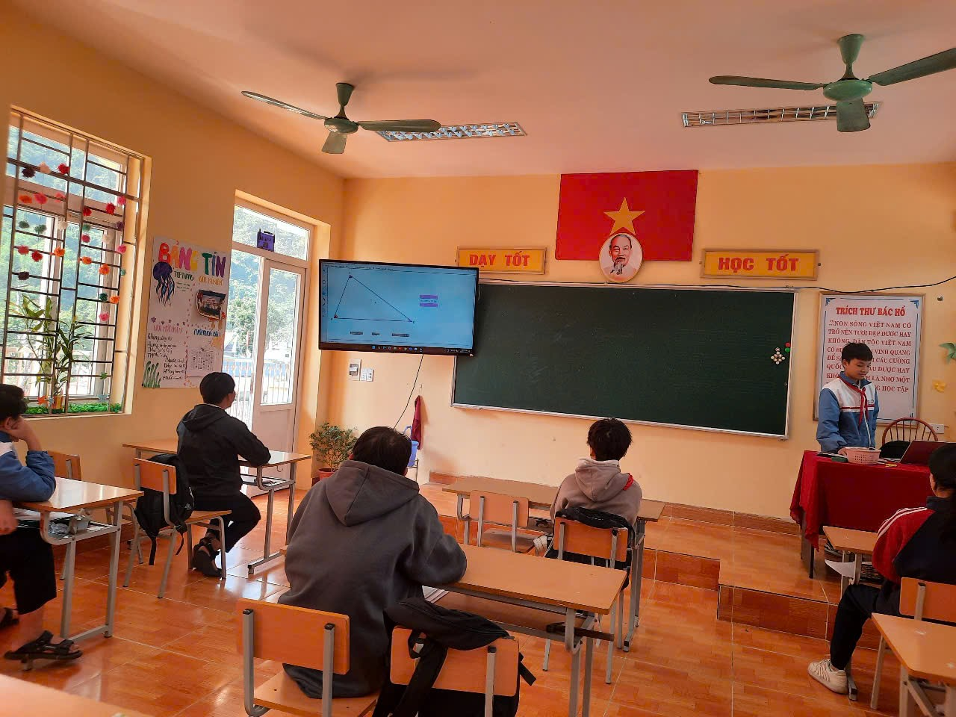
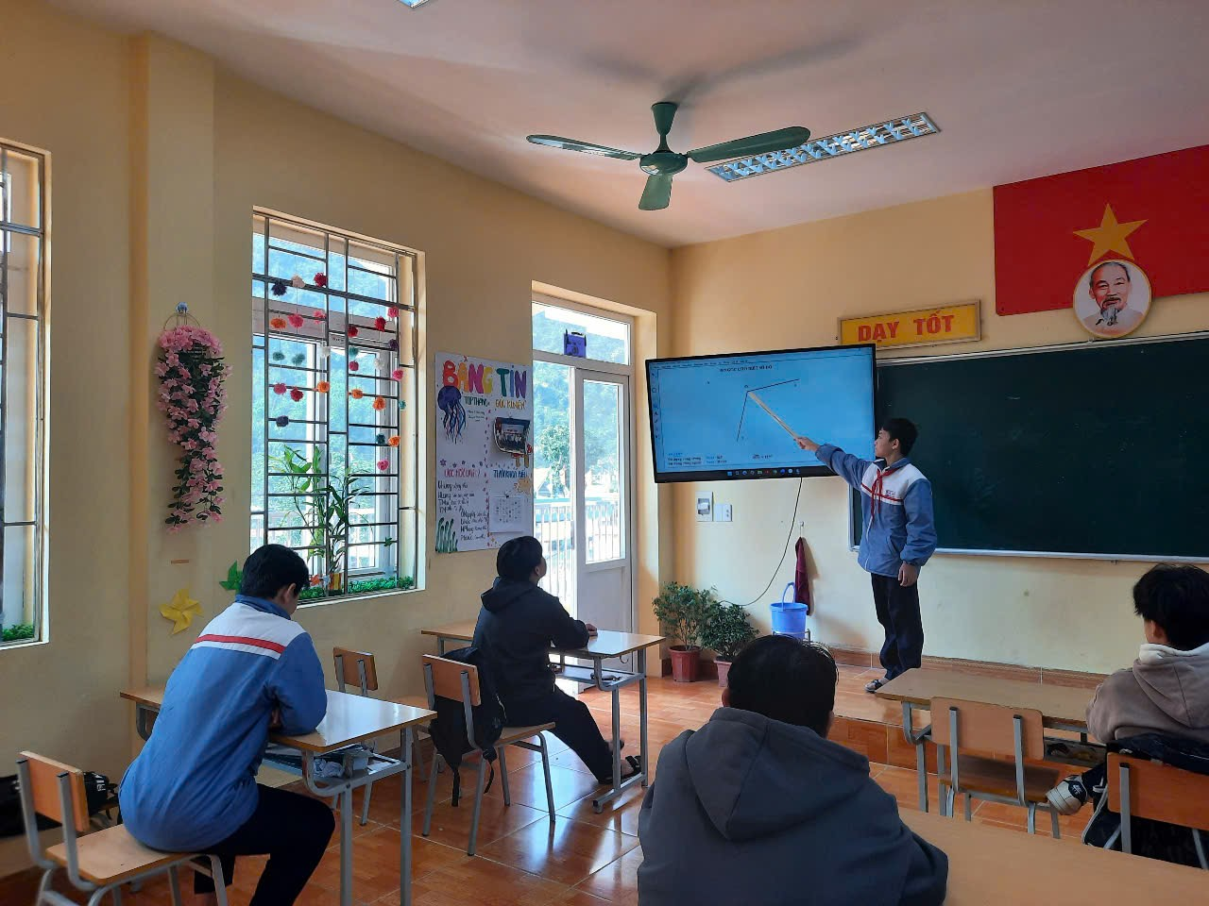
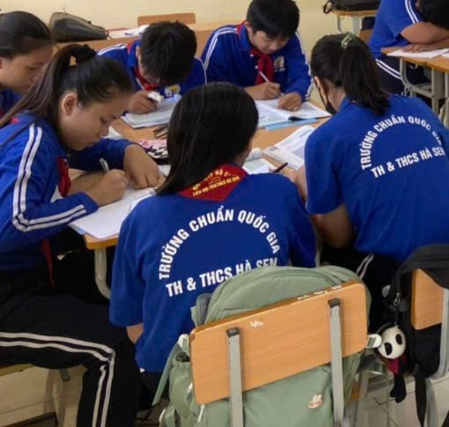
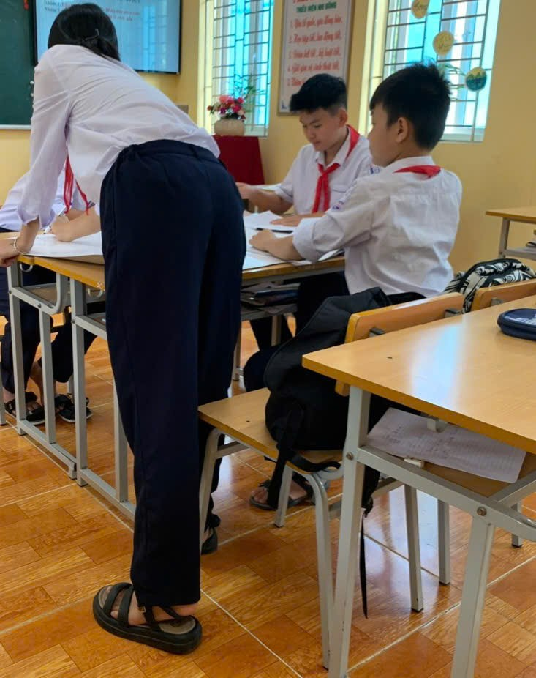
2.3.2. Xây dựng quy trình dạy học theo mô hình lớp học đảo ngược vào dạy học chương II_Số thực.
Giai đoạn 2: Giờ học trên lớp
HS chia sẻ nội dung bài đã chuẩn bị ở nhà
HS thực hiện luyện tập bài theo nhóm

Slide 19
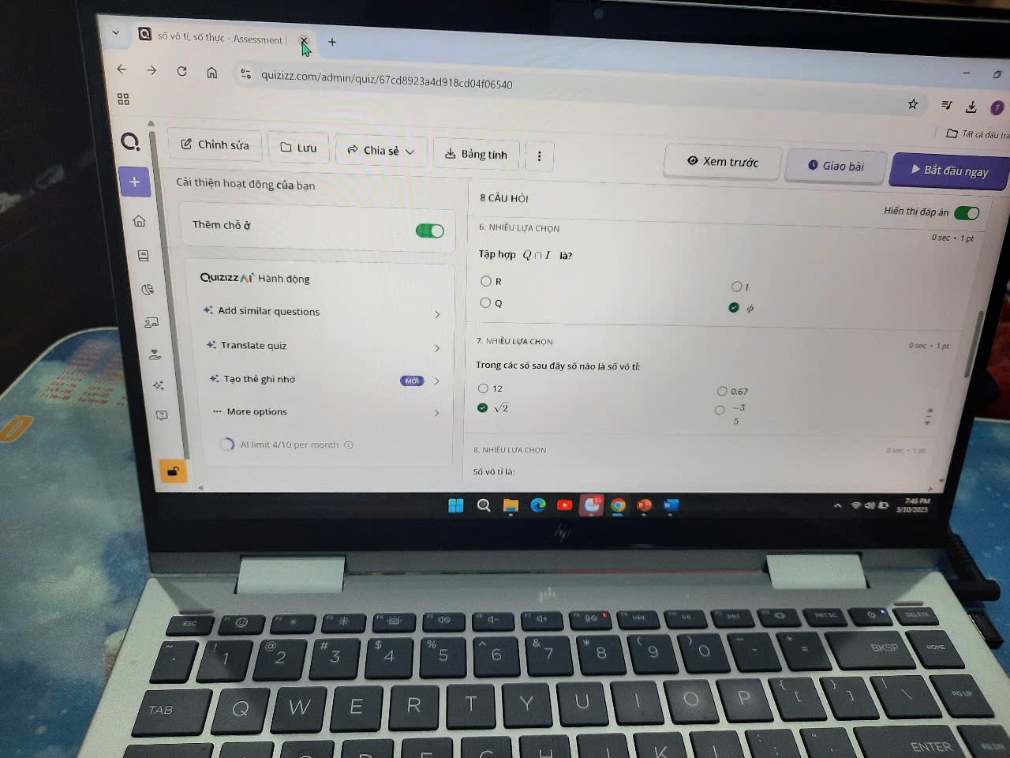
2.3.2. Xây dựng quy trình dạy học theo mô hình lớp học đảo ngược vào dạy học chương II_Số thực.
Giai đoạn 3: Sau giờ học trên lớp

Slide 20
2.3.2. Xây dựng quy trình dạy học theo mô hình lớp học đảo ngược vào dạy học chương II_Số thực.
Giai đoạn 3: Sau giờ học trên lớp
Học sinh
Giáo viên
Ví dụ: Khi dạy tiết 1 bài số vô tỉ. Căn bậc hai số học:
Hướng dẫn HS học ở nhà tìm hiểu tiết 2
Tạo bài tập trên Qizizz để học sinh thực hiện
- Học thuộc nội dung kiến thức đã học.
- Nhiệm vụ học tập chuẩn bị tiết 2: tìm hiểu: khái niệm căn bậc hai số học và cách sử dụng máy tính cầm tay để tính ( đúng hoặc gần đúng) căn bậc hai số học của một số không âm trong sách giáo khoa.
- Tham gia trả lời câu hỏi nhanh trên phần mềm Quizizz theo link: https://quizizz.com/admin/quiz/67cd8923a4d918cd04f06540/so-vo-ti-so-thuc

Slide 21
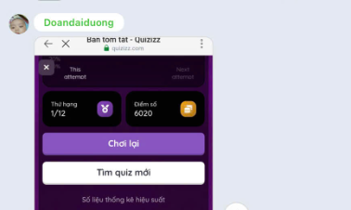
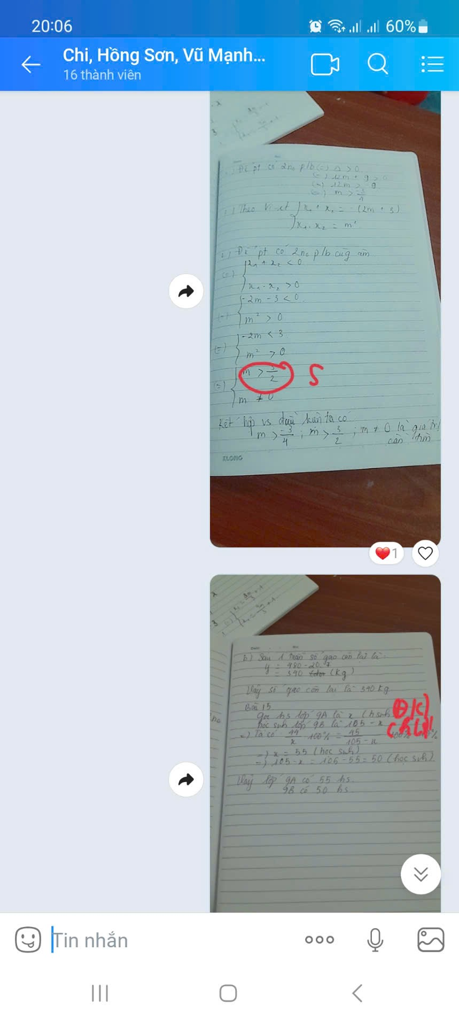
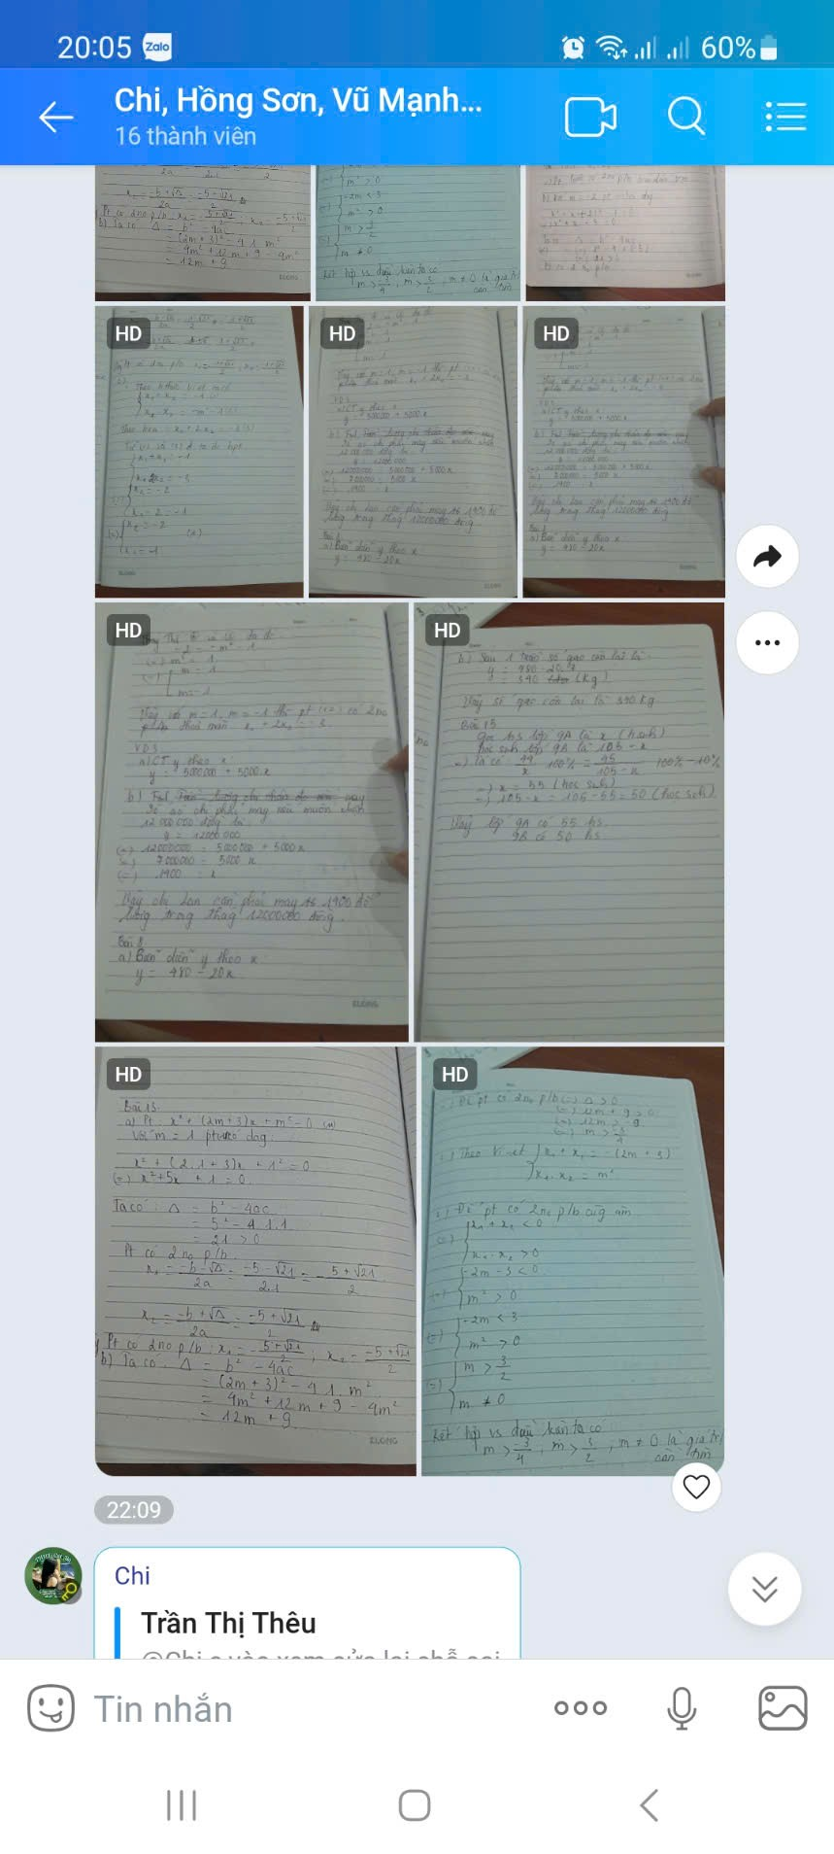
2.3.2. Xây dựng quy trình dạy học theo mô hình lớp học đảo ngược vào dạy học chương II_Số thực.
Giai đoạn 3: Sau giờ học trên lớp

Slide 22
2.4. Tiến hành thực nghiệm
Bảng phân loại kết quả học tập của học sinh trước TN
Trường | Yếu kém (0-4 điểm) |  | Trung bình (5-6 điểm) |  | Khá (7-8 điểm) |  | Giỏi (9-10 điểm)
 | TN | ĐC | TN | ĐC | TN | ĐC | TN | ĐC
TH&THCS Hà Sen | 5,41 | 8,57 | 31,14 | 31,43 | 45,95 | 48,57 | 13,51 | 11,43

Slide 23
III. HIỆU QUẢ THỰC HIỆN CÁC BIỆN PHÁP
Tính mới
- Phát triển năng lực tự học và tính kỷ luật cho học sinh.
- Học sinh đươc chủ động, tích cực tìm hiểu, nghiên cứu thông tin để giải quyết vấn đề.
- Môi trường học tập linh hoạt. Học sinh có thể tự lựa chọn địa điểm, thời gian, cách thức, tốc độ học tập phù hợp với bản thân.
- Học sinh có thể tham gia bài giảng và thu nhận kiến thức chuyên sâu.

Slide 24
2. Tính sáng tạo
- HS có cơ hội để phát triển kỹ năng làm việc nhóm, thuyết trình trước đám đông, đặt câu hỏi phản biện,…
- Khi áp dụng biện pháp này tạo ra môi trường học tập sát với học sinh, phù hợp với mọi trình độ, giúp việc học hiệu quả và có ý nghĩa hơn.
- Học sinh dễ dàng tiếp cận bài giảng hơn. Ngay cả khi nghỉ học và bỏ lỡ một số bài học, học sinh vẫn có cơ hội xem lại các thông tin cần thiết và bắt kịp tiến độ học tập của các bạn cùng lớp.

Slide 25
3. Kết quả thực nghiệm
Bài kiểm tra | Lớp | Yếu kém |  | Trung bình (5, 6) |  | Khá (7,8) |  | Giỏi (9, 10)
 |  | (0 -4)
 |  | SL | % | SL | % | SL | % | SL | %
Số 1 | TN | 1 | 5,48 | 4 | 26 | 8 | 56,2 | 2 | 12,3
 | ĐC | 2 | 9,59 | 9 | 46,6 | 7 | 37 | 1 | 6,85
Số 2 | TN | 0 | 2,74 | 4 | 26 | 8 | 50,7 | 3 | 20,6
 | ĐC | 1 | 5,48 | 10 | 50,7 | 7 | 35,6 | 2 | 8,22
Số 3 | TN | 0 | 0 | 3 | 17,8 | 9 | 58,9 | 3 | 23,3
 | ĐC | 1 | 4,11 | 9 | 48 | 7 | 38,4 | 2 | 9,59

Slide 26
IV. KẾT LUẬN VÀ KIẾN NGHỊ
1. Ưu điểm
  - Về phía HS:
  + Các em rất hào hứng học tập
  + Được chủ động phân bổ thời gian, chủ động hoàn thành nhiệm vụ GV giao trước khi đến lớp
  + Thảo luận nhóm sôi nổi, mạnh dạn, tự tin tranh luận đưa ra ý kiến cá nhân của mình.
  - Về phía GV:
  + Khai thác nguồn tư liệu dồi dào từ kho học liệu trên internet để GV phục vụ cho việc dạy học đặc biệt là dạy học theo mô hình LHĐN

Slide 27
2. Hạn chế và Phương hướng khắc phục
Hạn chế:
- Về phía HS: Một số HS gặp vấn đề về đường truyền mạng làm ảnh hưởng đến tiến độ học tập. Những HS không chuẩn bị bài về nhà không theo kịp tiến độ học tập của lớp.
- Về phía GV: Làm tăng thêm lượng công việc cho GV ở khâu chuẩn bị.

Slide 28
2. Hạn chế và Phương hướng khắc phục
* Hướng khắc phục hạn chế:
+ Đối với một số HS chưa chủ động trong học tập, GV cần phải hỗ trợ kịp thời, có biện pháp kịp thời, ví dụ sử dụng phương pháp cặp đôi cho một HS khắc kèm cặp
+ Cần phải tổ chức các lớp tập huấn cho GV về dạy học theo mô hình đảo ngược để GV có thể nắm vững và khai thác được thế mạnh của mô hình dạy học này.

Slide 29
3. Khả năng triển khai rộng rãi biện pháp
Biện pháp có thể áp dụng rộng rãi với tất cả các trường học, các môn học đặc biệt là những bài học, môn học liên quan đến những vấn đề thực tế đời sống.

Slide 30
MINH CHỨNG QUY TRÌNH THỰC HIỆN BÀI DẠY
Bước 1: Lựa chọn chủ đề dạy học thích hợp.
Bước 2: GV thiết kế các video bài giảng, tìm kiếm các tài liệu tham khảo. Chia sẻ chúng đến HS.
Bước 3: HS xem video bài giảng, tài liệu ở nhà.
Bước 4: Trên lớp GV tổ chức cho HS thảo luận, thực hành, trao đổi và giải các bài tập nâng cao hơn.

Slide 31



